Slide 1

DS—第十章
内部排序– Sorting in RAM
Notes:
随机存取存储器（RAM）：主存 和只读存储器（ROM）两大类

Slide 2
第九章回顾
相关概念术语
静态查找表
1、顺序查找
2、有序表查找
3、索引顺序表查找
动态查找表
1、二叉排序树
2、平衡二叉树
3、B-树、B+树
哈希表
1、相关概念
2、哈希函数
3、处理冲突的方法
4、哈希表的查找过程

Slide 3

排序概念、插入排序
交换排序
选择排序
归并排序
基数排序
各种排序方法比较

Slide 4
排序概念、插入排序
交换排序
选择排序
归并排序
基数排序
各种排序方法比较

Slide 5
排序相关概念
排序：是计算机程序设计中的一种重要操作，它的功能是将一个数据元素（或记录）的任意序列，重新排列成一个按关键字有序的序列。
注意：我们排序的是记录而非关键字，关键字只是排序的依据。但是我们为了讲课的方便，举例时可能只涉及到仅包含关键字的记录。
内部排序: 指的是待排序记录存放在计算机随机存储器中进行的排序过程。而外部排序指的是当排序记录的数量很大，以致内存一次不能容纳全部记录，在排序过程中尚需对外存进行访问的排序过程。
排序的稳定性：如果两记录Ri与Rj的关键字相同，在排序前Ri在Rj的前面，排序之后， Ri依然在Rj之前，我们称这种排序方法是稳定的，反之，是不稳定的。
Notes:
8:10 4分钟

Slide 6
排序表定义
#define MAXSIZE 20
typedef int KeyType;
typedef struct
{
KeyType key;
InfoType otherinfo;
}RedType;
Typedef struct
{
RedType r[MAXSIZE+1];
int length;
}SqList;
Notes:
3分钟

Slide 7
学习方法
排序思想及排序过程
排序算法的代码描述
排序算法的效率分析

Slide 8
直接插入排序
一趟直接插入排序的基本思想：
有序序列 R[1 .. i -1]
无序序列 R[i .. n]
R[i]
有序序列 R[1 .. i]
无序序列 R[i +1 .. n]
实现“一趟插入排序”可分三步进行：
1．在 R[1 .. i -1] 中查找 R[i] 的插入位置，
R[1 .. j].key ≤ R[i].key < R[ j+1 .. i -1].key；
2．将 R[ j+1 .. i -1] 中的所有记录均后移一个位置；
3．将 R[i] 插入（复制）到 R[ j+1] 的位置上。
Notes:
5分钟

Slide 9
void InsertSort ( SqList &L ) {
// 对顺序表 L 作直接插入排序。
for ( i = 2; i <= L.length; ++ i )
if (L.r[i].key < L.r[i -1].key) {
}
} // InsertSort
1 趟
排序
R₀ R₁ R₂ R₃ R₄ R₅ R₆ R₇ R₈
2 趟
排序
初始状态
49
38
65
97
76
13
27
49
在 R[1.. i-1]中查找 R[i] 的插入位置;
对于在查找过程中找到的那些关键字
不小于 R[i].key 的记录，在查找的同
时实现记录向后移动；
插入 R[i] ;
i =2
L.r[0] = L.r[i]; // 复制为监视哨
L.r[i] = L.r[i -1];
for ( j = i - 2; L.r[0].key < L.r[ j ].key; - - j )
L.r[ j + 1] = L.r[ j ]; // 记录后移
L.r[ j + 1] = L.r[0]; // 插入到正确位置
38
38
49
49
38
65
97
76
13
27
49
i =3
38
49
65
97
76
13
27
49
i =4
38
49
65
97
76
13
27
49
i =5
76
38
49
65
76
97
13
27
49
7 趟
排序
i =6
13
13
38
49
65
76
97
27
49
排序过程：先将序列中第 1 个记录看成是一个有序子序列，
然后从第 2 个记录开始，逐个进行插入，直至整个序列有序。
i =7
27
13
27
38
49
65
76
97
49
i =8
49
13
27
38
49
49
65
76
97
Notes:
8:25 7分 如果只有有个数的话 不用考虑大小，所以i从2开始即可

Slide 10
算法分析
最好的情况：待排序记录按关键字非递减有序排列（正序）
比较次数：
移动次数：0
最坏的情况：待排序记录按关键字非递增有序排列（逆序）
5 4 3 2 1
比较次数：
移动次数：
一般情况：待排序记录是随机的，取平均值。
比较次数和移动次数均约为：
直接插入排序是稳定排序
时间复杂度：
T(n)=O(n²)
空间复杂度：S(n)=O(1)
Notes:
8:30 4分 除了第一个每个都比较一次

Slide 11
折半插入排序
用折半查找方法确定插入位置的排序。
void BInsertSort ( SqList &L ) {
for ( i = 2; i <= L.length; ++ i ) {
L.r[0] = L.r[i];
low = 1; high = i -1;
while (low <= high) {
m = (low+high)/2; // 折半
if (L.r[0].key < L.r[m].key)
high = m -1;
else low = m +1;
} //while
for ( j = i -1; j >= high +1; --j )
L.r[j +1] = L.r[j]; // 记录后移
L.r[high+1] = L.r[0]; // 插入
} //for
} // BInsertSort
i =1 (30) 13 70 85 39 42 6 20
时间复杂度：
T(n)=O(n²)
…
i =7 6 (6 13 30 39 42 70 85 ) 20
仅减少了比较次数，
移动次数不变。
i =8 20 (6 13 30 39 42 70 85 ) 20
l
m
h
i =8 20 (6 13 30 39 42 70 85 ) 20
空间复杂度：S(n)=O(1)
l
m
h
i =8 20 (6 13 30 39 42 70 85 ) 20
折半插入排序是稳定排序
l
m
h
i =8 20 (6 13 30 39 42 70 85 ) 20
h
l
i =8 20 (6 13 20 30 39 42 70 85 )
Notes:
8:35 5分

Slide 12
希尔排序（缩小增量排序）
基本思想：对待排序列先作“宏观”调整，再作“微观”调整。
排序过程：先取一个正整数 d₁ < n，把所有相隔 d₁ 的记录放
在一组内，组内进行直接插入排序；然后取 d₂ < d₁，重复上述分
组和排序操作；直至 d_{i} = 1，即所有记录放进一个组中排序为止。
其中 d_{i} 称为增量。
例：
第一趟分组，设 d₁ = 5
49 38 65 97 76 13 27 49 55 04
49 38 65 97 76 13 27 49 55 04
第一趟希尔排序
第二趟分组，设 d₂ = 3
13 27 49 55 04 49 38 65 97 76
13 27 49 55 04 49 38 65 97 76
第二趟希尔排序
第三趟分组，设 d₃ = 1
13 04 49 38 27 49 55 65 97 76
第三趟希尔排序
04 13 27 38 49 49 55 65 76 97
Notes:
7分 当d = 1时，将间隔是1 的序列排成有序 d₂ = 3 将间隔是3的排成有序 整体基本有序

Slide 13
void ShellInsert(SqList &L,int dk) {
//对顺序表L作一趟希尔插入排序。本算法是和一趟直接插入排序相比，做了以下修改
//1. 前后记录位置的增量是dk，而不是1;
//2. r[0]只是暂存单元，不是哨兵。当j <= 0时，插入位置已找到。
int i, j;
for(i = dk+1; i <= L.length; ++i){
if(LT(L.r[i].key, L.r[i-dk].key))//需将L.r[i]插入有序增量子表
{//如果要插入的L.r[i]比L.r[i-dk].key小，插入前面
L.r[0] = L.r[i];//将L.r[i]暂存在L.r[0]
for(j = i-dk; j > 0 && LT(L.r[0].key, L.r[j].key); j -= dk)
L.r[j + dk] = L.r[j];//记录后移，查找插入的位置
L.r[j+dk] = L.r[0];//插入L.r[0]
}
}
}
void ShellSort(SqList &L,int dlta[],int t) {
//按增量序列dlta[0...t-1]对顺序表L作希尔排序。
int k;
for(k = 0; k < t; ++k)
ShellInsert(L, dlta[k]);//一趟增量为dlta[k]的插入排序
}
Notes:
4分

Slide 14
希尔排序分析
分组不是简单的“逐段分割”，而是将相隔某个增量的记录组成
一个子序列。
增量序列取法
希尔最早提出的选法是 d₁ = ⎣n/2⎦，d_{i +1} = ⎣ d_{i} /2⎦。
克努特 (Knuth) 提出的选法是 d_{i +1} =⎣(d_{i}-1) /3⎦。
还有许多其他取法。
如何选择增量序列以产生最好的排序效果，至今仍没有从数学
上得到解决。
1)、没有除 1 以外的公因子；
2)、最后一个增量值必须为 1。
希尔排序的时间复杂度约为：O(n^{1.3})
Notes:
8:50 3分 整体基本有序

Slide 15
排序概念、插入排序
交换排序
选择排序
归并排序
基数排序
各种排序方法比较

Slide 16
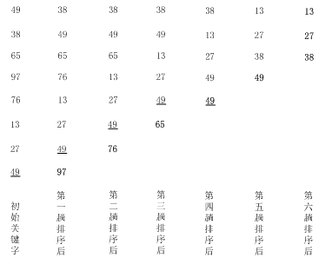
起泡排序
Notes:
3分 把比较的过程重点讲一下 49 和 49 不需要进行交换 在第5趟时，if语句进不去 change是0 第6趟外层for循环条件不成立

Slide 17
void BubbleSort(SqList &L) {
int i, j, change = 1;
for(i = 1;i < L.length && change; ++i) {
//change的作用：若需要比较的区间内，没有要进行交换的，那么change一直是0，且在该区间内已经有序，没必要再遍历比它少一个数的子区间
change = 0;
for(j = 1; j <= L.length - i; ++j) {
RedType temp;
if(LT(L.r[j+1].key,L.r[j].key)) {
temp = L.r[j+1];
L.r[j+1] = L.r[j];
L.r[j] = temp;
change = 1;
}//if
}//for
}//for
}
Notes:
5分 i = 1时，比较n-1次 i = 2时，比较n-2次 …. i = n-1时，比较1次 1+…+n-1

Slide 18
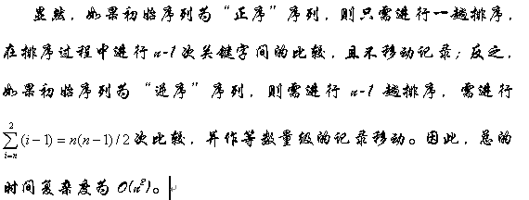
性能分析
Notes:
9:03 4分 根据前面的for循环解释即可

Slide 19
快速排序
基本思想：任选一个记录，以它的关键字作为“枢轴”，凡关 键字小于枢轴的记录均移至枢轴之前，凡关键字大于枢轴的记录均移至枢轴之后。
一般取第一个记录
附设两个指针 low 和 high，从 high 所指位置起向前搜索找
到第一个关键字小于枢轴的关键字的记录与枢轴记录交换，然后
从 low 所指位置起向后搜索找到第一个关键字大于枢轴的关键字
的记录与枢轴记录交换，重复这两步直至 low = high 为止。
52
s
t
例：
14
52
80
52 | 49 | 80 | 36 | 14 | 58 | 61 | 97 | 23 | 75
23
low
low
low
low
high
high
high
high
high
high
low
设 R[s]=52 为枢轴。
Notes:
5分钟 52的位置为排序完成后的最终位置

Slide 20
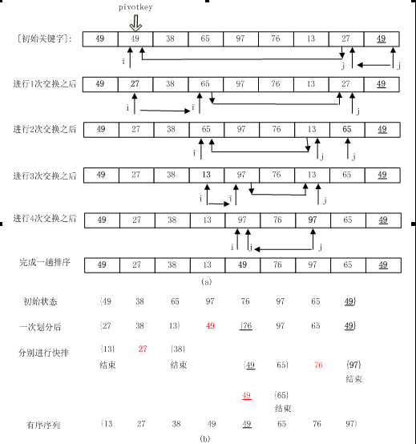
Notes:
9:17 7分钟

Slide 21
int Partition(SqList &L, int low,int high) {
//交换顺序表L中子表L.r[low...high]的记录，使枢轴记录到位，并返回其所在位置，此时在它之前（后）得到记录均不大（小）于它。
RedType temp;
KeyType pivotkey = L.r[low].key;
//一般选子表第一个记录作枢轴记录
while (low < high) {//从表的两端交替地向中间扫描
while (low < high && L.r[high].key >= pivotkey)
--high;//相等时不交换，可以减少交换次数，提高效率
temp = L.r[high];//将比枢轴记录小的记录交换到低端
L.r[high] = L.r[low];
L.r[low] = temp;
while (low < high && L.r[low].key <= pivotkey)
++low;
temp = L.r[high];//将比枢轴记录大的的记录交换到高端
L.r[high] = L.r[low];
L.r[low] = temp;
}
return low;//返回枢轴所在位置
}
Notes:
5分钟 low == high 时 交换与否无所谓

Slide 22
//PPT开始例子，采用改进版
int Partition(SqList &L, int low,int high) {
KeyType pivotkey;
L.r[0] = L.r[low];//用子表的第一个记录作枢轴记录
pivotkey = L.r[low].key;//枢轴记录关键字
while(low < high){//从表的两端交替地向中间扫描
while (low < high && L.r[high].key >= pivotkey)
--high;
L.r[low] = L.r[high];//将比枢轴记录小的记录放到低端
while (low < high && L.r[low].key <= pivotkey)
++low;
L.r[high] = L.r[low];//将比枢轴记录大的记录放到高端
}
L.r[low] = L.r[0];//枢轴记录到位
return low;//返回枢轴位置
}
Notes:
5分钟 不必交换，只要将

Slide 23
void QSort(SqList &L,int low,int high) {
//对顺序表L中的子序列L.r[low...high]作快速排序
int pivotloc;//用于存储返回的枢轴位置
if(low < high) {//长度大于1
//将L.r[low...high]一分为二
pivotloc = Partition(L,low,high);
//低子表递归排序，pivotloc是一分为二的枢轴位置
QSort(L, low,pivotloc - 1);
QSort(L, pivotloc + 1,high);//对高子表递归排序
}//if
}
void QuickSort(SqList &L) {
//对顺序表L作快速排序
QSort(L,1,L.length);
}
Notes:
5分钟 从一分为二的部分，前半部分快排，后半部分快排 最好情况是二分之一位置 最初区间是[1, n]

Slide 24
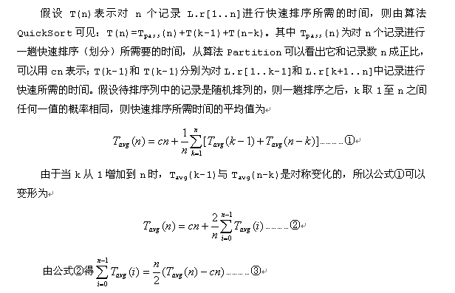
效率分析

Slide 25
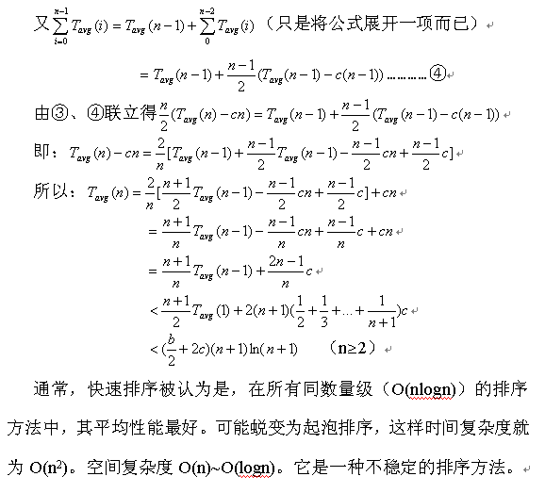

Slide 26
排序概念、插入排序
交换排序
选择排序
归并排序
基数排序
各种排序方法比较

Slide 27
简单选择排序
排序过程：
首先通过 n –1 次关键字比较，从 n 个记录中找出关键
字最小的记录，将它与第一个记录交换。
再通过 n –2 次比较，从剩余的 n –1 个记录中找出关键
字次小的记录，将它与第二个记录交换。
重复上述操作，共进行 n –1 趟排序后，排序结束。

Slide 28
假设排序过程中，待排记录序列的状态为：
有序序列 R[1..i-1]
无序序列 R[i..n]
从中选出
关键字最小的记录
第 i 趟
简单选择排序
有序序列R[1..i]
无序序列 R[i+1..n]

Slide 29
k
k
k
比较次数
例：
i =1
初始： [ 49 38 65 97 76 13 27 ]
n - 1
13
49
j
j
j
j
j
j
i =2
n - 2
一趟： 13 [38 65 97 76 49 27 ]
i =3
二趟： 13 27 [65 97 76 49 38 ]
i =4
三趟： 13 27 38 [97 76 49 65 ]
i =5
四趟： 13 27 38 49 [76 97 65 ]
i =6
n - 6
五趟： 13 27 38 49 65 [97 76 ]
排序结束：六趟： 13 27 38 49 65 76 97
六趟： 13 27 38 49 65 76 [97 ]
void SelectSort (SqList &L) { // 对顺序表 L 作简单选择排序。
比较次数：
时间复杂度：O(n²)
for (i = 1; i < L.length; ++ i) {
}
k = i;
空间复杂度：O(1)
j = i+1;
j++
if (L.r[j].key < L.r[k].key) k = j;
移动次数：
for ( j = i+1; j <= n; j++) if (L.r[j].key < L.r[k].key) k = j;
正序：最小值为 0；
最大值为 3(n-1) 。
if (i != k) L.r[i]←→L.r[k]; // 与第 i 个记录交换
不稳定
前 n – 1 个为正序，第 n 个记录的关键字最小。
} // SelectSort
Notes:
交换1次 相当于移动3次

Slide 30
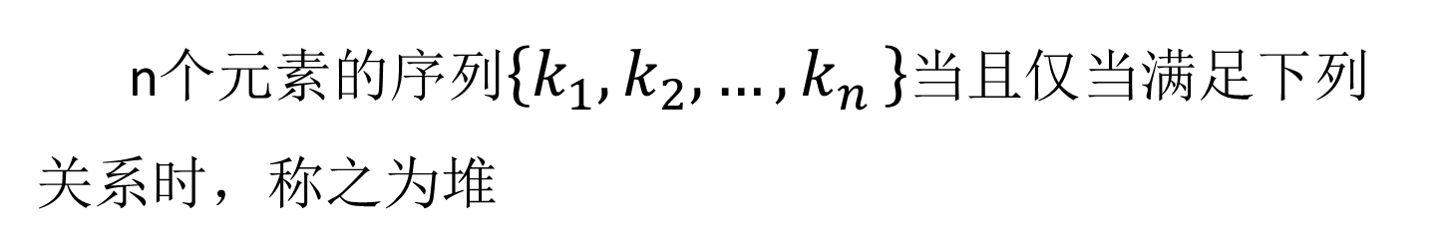


堆排序
n个元素的序列$\left\{k_{1},k_{2},{…,k}_{n}\right\}$当且仅当满足下列关系时，称之为堆
i 1 2 3 4 5 6 7 8
i 1 2 3 4 5 6 7 8
$$k_{i}$$
12 | 36 | 24 | 85 | 47 | 30 | 53 | 91
$$k_{i}$$
91 | 47 | 85 | 24 | 36 | 53 | 30 | 16
1
1
12
91
3
3
2
2
47
36
85
24
4
4
5
6
6
7
7
5
24
85
36
53
30
47
30
53
8
8
16
91
小根堆
大根堆

Slide 31
堆排序（续）
堆排序：将无序序列建成一个堆，得到关键字最小（大）的记录；输出堆顶的最小（大）值后，将剩余的 n-1 个元素重又建成一个堆，则可得到 n 个元素的次小值；如此重复执行，直到堆中只有一个记录为止，每个记录出堆的顺序就是一个有序序列，这个过程叫堆排序。
堆排序需解决的两个问题：
1、如何由一个无序序列建成一个堆？
2、在输出堆顶元素后，如何将剩余元素调整为一个新的堆？

Slide 32
堆排序—筛选
输出堆顶元素之后，以堆中最后一个元素替代之；然后将
根结点值与左、右子树的根结点值进行比较，并与其中小者进
行交换；重复上述操作，直至叶子结点，将得到新的堆，称这
个从堆顶至叶子的调整过程为“筛选”。
38
65
49
49
65
76
97
27
97
76
97
97
13
对深度为 k 的堆，“筛选”
所需进行的关键字比较的次数
至多为 2(k-1)。
38
97
49
65
97
76
97
49
76
65
27
49
76
65
49
97
49
38
27
49
97
97
13
Notes:
小根堆排完是从大到小 对

Slide 33
堆排序—建堆
从无序序列的第 ⎣n/2⎦ 个元素（即无序序列对应的完全二叉
树的最后一个内部结点）起，至第一个元素止，进行反复筛选。
例: 排序之前的关键字序列为：
40
98
55
81
49
98
49
73
81
73
12
36
27
98
49
40
81
73
55
64
36
12
现在，左/右子树都已经调整为堆，最后只要调整根结点，使
整个二叉树是个“堆”即可。
建堆是一个从下往上进行“筛选”的过程。

Slide 34
void HeapAdjust(HeapType &H,int s,int m) {
//已知H.r[s...m]中记录的关键字除H.r[s].key之外均满足堆的定义，本函数调整H.r[s]的关键字，使H.r[s...m]成为一个大顶堆（对其中记录的关键字而言）自下而上依次创建大顶堆
int j;
//沿key较大的孩子结点向下筛选
for(j = 2 * s;j <= m; j *= 2){
if( j < m && LT(H.r[j].key,H.r[j+1].key))
++j;//j两个子节点中为key较大记录的下标
if(H.r[s].key >= H.r[j].key)
break;
H.r[0] = H.r[s];
H.r[s] = H.r[j];
H.r[j] = H.r[0];
s = j;//交换完成后，继续比较子结点j对应的子结点
}
}
Notes:
5分钟 从一分为二的部分，前半部分快排，后半部分快排 最初区间是[1, n]

Slide 35
void HeapSort(HeapType &H) {
//对顺序表H进行堆排序
int i;
//把H.r[1...H.length]建成大顶堆
for(i = H.length / 2; i > 0; --i)
HeapAdjust(H, i, H.length); //从最后一个非终端结点开始，依次调整所有的结点，使之成为大顶堆
for(i = H.length; i > 1; --i) {
//将堆顶记录和当前未经排序子序列H.r[1...i]中
H.r[0] = H.r[1];
H.r[1] = H.r[i]; //最后一个记录相互交换
H.r[i] = H.r[0];
HeapAdjust(H, 1, i-1);//将H.r[1...i-1]重新调整为大顶堆,因为已经成为大顶堆，只是根结点相当于插入一个元素后面只需要调整第1个根结点即可
}
}
Notes:
5分钟 从一分为二的部分，前半部分快排，后半部分快排 最初区间是[1, n]

Slide 36
效率分析
1. 对深度为 k 的堆，“筛选”所需进行的关键字比较的次数至多为 2(k-1)；
2. 对 n 个关键字，建成深度为 h(=⎣log₂n⎦+1) 的堆，所需进行的 关键字比较的次数至多 4n；
3. 调整“堆顶” n-1 次，总共进行的关键字比较的次数不超过
2 (⎣log₂(n-1)⎦+ ⎣log₂(n-2)⎦+ …+log₂2) < 2n(⎣log₂n⎦)
因此，堆排序的时间复杂度为 O(nlogn)，与简单选择排序
O(n²) 相比时间效率提高了很多。
空间复杂度：S(n) = O(1)
堆排序是一种速度快且省空间的排序方法。
不稳定。
Notes:
log(a)(MN)=log(a)(M)+log(a)(N); P282页

Slide 37
排序概念、插入排序
交换排序
选择排序
归并排序
基数排序
各种排序方法比较

Slide 38
归并排序
归并：将两个或两个以上的有序表组合成一个新的有序表。
在内部排序中，通常采用的是 2-路归并排序。即：将两个
位置相邻的记录有序子序列归并为一个记录有序的序列。
初始关键字： [49] [38] [65] [97] [76] [13] [27]
看成是 n 个有序的子
序列（长度为 1），
然后两两归并。
一趟归并后： [38 49] [65 97] [13 76] [27]
得到 ⎡n/2⎤ 个长度为
2 或 1 的有序子序列。
每趟归并的时间复杂度为O(n)，共需进行 ⎡log₂n⎤ 趟。
二趟归并后： [38 49 65 97] [13 27 76]
三趟归并后： [13 27 38 49 65 76 97]
空间复杂度为：O(n)。 时间复杂度为：O(nlogn)。 稳定。

Slide 39
排序概念、插入排序
交换排序
选择排序
归并排序
基数排序
各种排序方法比较

Slide 40
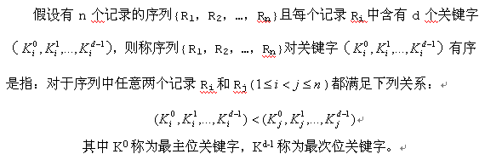
多关键字排序
最高位优先法（MSD）必须将序列逐层分割成若干子序列， 然后对各子序列分别排序。
最低位优先法（LSD）不必分成若干子序列，只要按照低位优先排就行 。(排序方法有限制)

Slide 41
链式基数排序
在计算机上实现基数排序时，为减少所需辅助存储空间，
应采用链表作存储结构，即链式基数排序，具体作法为：
1、以静态链表存储待排记录，并令表头指针指向第一个记录；
2、“分配” 时，按当前“关键字位”所取值，将记录分配到不同的 “链队列” 中，每个队列中记录的 “关键字位” 相同；
3、“收集”时，按当前关键字位取值从小到大将各队列首尾相
链成一个链表；
4、对每个关键字位均重复 2 和 3 两步。

Slide 42
例：
以静态链表存储待排记录，并令表头指针指向第一个记录。
278
109
063
930
589
184
505
269
008
083
“分配” 时，按当前“关键字位”所取值，将记录分配到不同的“链队列” 中，每个队列中记录的 “关键字位” 相同。
e[0]
e[1]
e[2]
e[3]
e[4]
e[5]
e[6]
e[7]
e[8]
e[9]
一趟分配
269
083
008
589
930
063
184
505
278
109
f[0]
f[1]
f[2]
f[3]
f[4]
f[5]
f[6]
f[7]
f[8]
f[9]
一趟收集：按当前关键字位取值从小到大将各队列首尾相链成一个链表；
930
063
083
184
505
278
008
109
589
269

Slide 43
一趟收集：
930
063
083
184
505
278
008
109
589
269
e[0]
e[1]
e[2]
e[3]
e[4]
e[5]
e[6]
e[7]
e[8]
e[9]
109
589
二趟分配
008
269
184
505
930
063
278
083
f[0]
f[1]
f[2]
f[3]
f[4]
f[5]
f[6]
f[7]
f[8]
f[9]
二趟收集：
505
008
109
930
063
269
278
083
184
589

Slide 44
二趟收集：
505
008
109
930
063
269
278
083
184
589
e[0]
e[1]
e[2]
e[3]
e[4]
e[5]
e[6]
e[7]
e[8]
e[9]
083
三趟分配
063
184
278
589
008
109
269
505
930
f[0]
f[1]
f[2]
f[3]
f[4]
f[5]
f[6]
f[7]
f[8]
f[9]
三趟收集：
008
063
083
109
184
269
278
505
589
930

Slide 45
效率分析
假设：n —— 记录数
d —— 关键字位数
rd —— 关键字取值范围
（如十进制为10）
时间复杂度：
分配（每趟）：T(n)=O(n)
收集（每趟）：T(n)=O(rd)
T(n)=O(d(n+rd))
辅助空间： f(n)=2rd 个队列指针 + n 个指针域空间
空间复杂度：S(n) = O(rd)
Notes:
n 个指针域空间: 来自于结点的指针域

Slide 46
排序概念、插入排序
交换排序
选择排序
归并排序
基数排序
各种排序方法比较

Slide 47
排序方法比较
排序方法 |  | 平均时间复杂度 | 最坏时间复杂度 | 空间复杂度 | 稳定性
简 单 排 序 | 直接插入排序 | O(n²) | O(n²) | O(1) | 稳定
 | 折半插入排序 | O(n²) | O(n²) | O(1) | 稳定
 | 起泡排序 | O(n²) | O(n²) | O(1) | 稳定
 | 简单选择排序 | O(n²) | O(n²) | O(1) | 不稳定
高 级 排 序 | 快速排序 | O(nlogn) | O(n²) | O(logn) | 不稳定
 | 堆排序 | O(nlogn) | O(nlogn) | O(1) | 不稳定
 | 希尔排序 | O(n^{1+k})(0<k<1) | O(n^{1+k})(0<k<1) | O(1) | 不稳定
 | 归并排序 | O(nlogn) | O(nlogn) | O(n) | 稳定
 | 基数排序 | O(d(n+rd)) | O(d(n+rd)) | O(rd) | 稳定

Slide 48
小结
排序基本概念
插入排序
交换排序
选择排序
归并排序(算法的伪代码不要求)
基数排序(算法的伪代码不要求)

Slide 49
Thank You !

